Slide 1
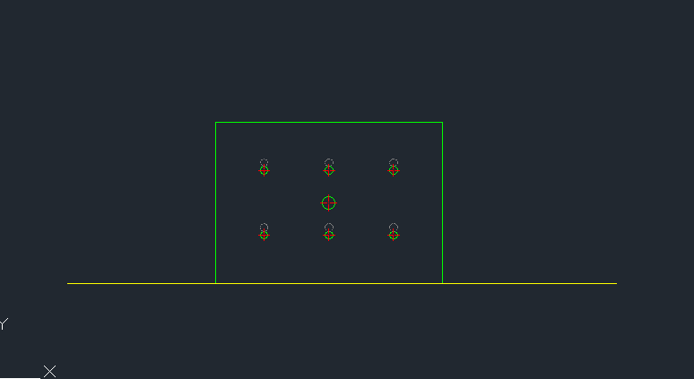
金桥裙房，埋件范围判定
判断是不是连续幕墙
当前幕墙线和下层幕墙线 是否 都 在楼板线外侧
非连续幕墙范围
非连续幕墙
楼板上部
顶埋
当前幕墙线在楼板线内侧
楼板下部
有檐口线范围
无檐口线范围
当前幕墙线在楼板线外侧
以当前幕墙线作为埋件定位边线
楼板线作为埋件定位边线
侧埋
下层幕墙线与钢结构线进行范围判定
内侧
楼板线
最终埋件定位线范围
外侧
定位线与顶埋埋件之间不用距离偏移，即偏移值=0
顶埋埋件
最终埋件定位线

